Slide 1
Активизация устной речи на уроках иностранного языка в аспекте требований государственной итоговой аттестации
Мушкадинова Елена Юрьевна, учитель английского языка МБОУ «Хиславичская СШ»
2015г.

Slide 2
Активизация устной речи на уроках ИЯ
Развитие иноязычной коммуникативной компетенции
Успешная подготовка к устной части ЕГЭ

Slide 3
Реальные результаты учащихся в устной части ЕГЭ зависят не только от овладения техникой выполнения экзаменационных заданий, но и от общего уровня развития учащихся, уровня сформированности коммуникативной компетенции.
Содержание обучения
Содержание экзамена
УСПЕХ

Slide 4
Целью обучения
иностранным языкам в средней школе является достижение учащимися иноязычной коммуникативной компетенции,
т. е. способности и реальной готовности школьников осуществлять иноязычное общение и добиваться взаимопонимания с носителями иностранного языка.

Slide 5
Говорение – продуктивный вид речевой деятельности устное вербальное общение
Цель обучения говорению в школе есть развитие у учащихся способности в соответствии с их реальными потребностями и интересами осуществлять устное речевое общение в разнообразных ситуациях.

Slide 6
Условия общения
ситуативность
самостоятельность
активность
мотивирован-ность
целенаправлен-ность
темп

Slide 7
УРОК
постоянная речевая практика
речевой характер упражнений
коммуникативный материал
активизация речемыслительной активности учащихся

Slide 8
Типология упражнений
I тип
II тип
языковые
тренировочные
подготовительные
предречевые
первичные
элементарные
некоммуникативные
«Дриллы»
речевые
коммуникативные
ситуативные
актуализированные
творческие упражнения в речи

Slide 9
I тип
имитационные: повторение вслед за звуковым источником речевого материала;
2) подстановочные: воспроизведение речевых образцов, видоизмененных на основе заданных элементов замены;
3) комбинационные: построение на основе данных элементарных предложений более крупных синтаксических образований с помощью незначительных изменений;

Slide 10
I тип
4) трансформационные: видоизменение учащимися данных им предложений путем замены основной грамматической или лексической структуры по образцу;
5) конструктивные: самостоятельное построение учениками высказываний с опорой на данный им языковой материал;
6) переводные: перевод на завершающем этапе активизации языкового материала используется в основном как контролирующие упражнения.

Slide 11
II тип
респонсивные: включающие вопросно-ответные и реактивные упражнения, оcновная единица обучения – предложение, суть операции – в реакции учеников на высказывание или вопрос;
2) ситуативные: включающие учебно-речевые проблемные ситуации, основная единица обучения – фрагментарное высказывание, суть операции – в реакции учеников на описание ситуации, содержащее стимул к речи;
репродуктивные: включающие пересказ, сообщение, информацию; единица обучения – монологическое единство, суть операции – в изложении некоторого речевого материала учениками, побуждаемыми содержащимся в нем стимулом или предписанием;

Slide 12
II тип
4) дескриптивные: включающие описание визуальных материалов (картинок, видео и кинофильмов), основная единица обучения – монологическое единство, суть операции – в переложении на звук зрительного ряда, имеющего содержание;
5) дискутивные: включающие учебную дискуссию и комментирование, единица обучения – связное высказывание различной протяженности, суть операции – в реакции на некоторую экспозицию, стимулирующую обучаемых к выражению своего отношения к ней;
6) композиционные: включающие устные сочинения учеников с опорой на данный им материал (тему, пословицу), свободный рассказ; единица обучения – развернутый монолог;
7) инициативные: включающие ролевые игры, «интервью», «пресс-конференции», различные виды импровизаций; единица обучения – предложение, фрагментарное высказывание; суть операции – в вербализации внутреннего стимула к организации общения/

Slide 13
Приёмы активизации устной речи учащихся
Интерактивные технологии
организация комфортных условий обучения
взаимное общение на иностранном языке
совместная деятельность
рефлективность обучения

Slide 14
Приёмы активизации устной речи учащихся
Работа в малых группах, парах | Усвоение, закрепление, проверка знаний и т.д. Способствует развитию навыков общения, умения высказываться, критического мышления, умение убеждать и вести дискуссию.
Ротационные (сменные) тройки | Способствует активному обстоятельному анализу и обсуждению нового материала с целью его осмысления, закрепления и усвоения.
Мозговой штурм. | Технология «Мозговой штурм» - доказать, объяснить. Мозговой штурм - прекрасный метод для использования опыта учащихся с целью решения проблем и разработки идей.

Slide 15
Приёмы активизации устной речи учащихся
Незаконченное предложение | Прочитать незаконченное предложение и быстро продолжить его любыми словами, первой пришедшей в голову мыслью. Они касаются различных жизненных сфер и могут охватывать любые темы.
Групповой рассказ | Каждый учащийся добавляет одно предложение к уже начатому рассказу. По определенному сигналу (через минуту) лист с незаконченным рассказом передается дальше по кругу. Второй способ хорошо подходит для отработки темы «Вопросительные слова». Учитель задает вопросы в определенном порядке, каждый участник процесса пишет ответ, складывает лист бумаги так, чтобы никто его не видел и передает соседу. Движение происходит по кругу. Таким образом, в конце получаются сразу несколько неожиданных рассказов.

Slide 16
Приёмы активизации устной речи учащихся
Ролевая игра. | Строится на межличностных отношениях, она вызывает потребность в общении, стимулирует интерес к участию в нем на иностранном языке, т.е. выполняет мотивационно – побудительную функцию
«Guided Discovery» | Данная технология представляет из себя модифицированный индуктивный подход анализа грамматического явления в следующей последовательности: от текста и контекста к правилу и затем – к практике применения.

Slide 17
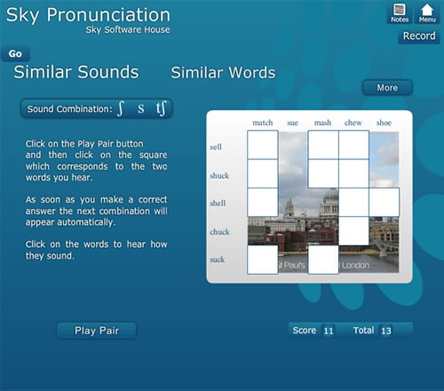
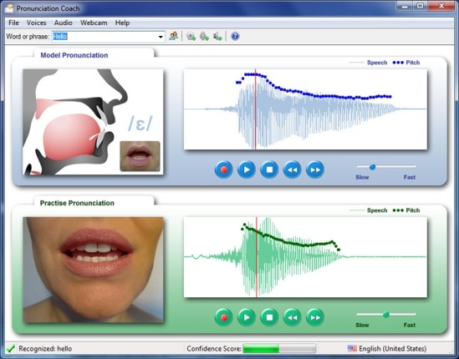
Использование мультимедийных программ при обучении говорению
Professor Higgins
Sky Pronunciation
Pronunciation Coach

Slide 18
Использование примерных вариантов ЕГЭ по английскому языку (устная часть). Ознакомление с заданиями, комментарии к ним
С. Юнева
Английский язык. Устная часть. Готовимся к ЕГЭ - М.: Интеллект-Центр, 2015 г.
А.В. Мишин
Английский язык. Единый государственный экзамен. Устная часть. – М.: Просвещение, 2015. – 36 с. : ил.
Бодоньи М.А.
Английский язык. Подготовка к ЕГЭ. Устная часть. Задания по новой демоверсии на 2015 год - Ростов-на Дону: Легион, 2015 г.

Slide 19
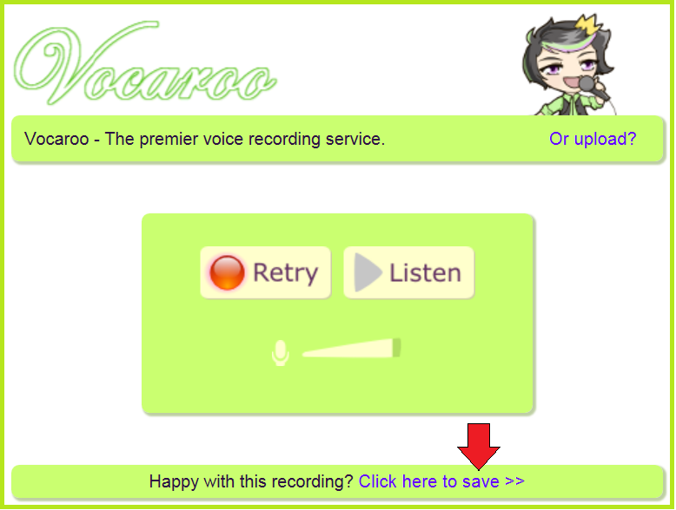
http://vocaroo.com/

Slide 20
Спасибо за внимание!

Slide 21
Источники
Вайсбурд М. Л., Ариян М. А. Ситуативная роль как методическое понятие / М. Л. Вайсбурд, М. А. Ариян // Иностранные языки в школе. – 2014. - № 5. – С. 42-48.
Елухина Н. В. Устное общение на уроке, средства и приемы его организации / Н. В. Елухина // Иностранные языки в школе. – 2010. - № 4. – С. 20-22.
Мильруд Р. П. ПРИЕМЫ И ТЕХНОЛОГИИ ОБУЧЕНИЯ УСТНОЙ РЕЧИ / Р. П. Мильруд // Язык и культура. – 2015. - № 1
Пассов Е. И. Основные вопросы обучения иноязычной речи / Е. И. Пассов. – Воронеж : Издательство ВГУ, 2010. – 234 с.
Рогова Г. В. Роль учебной ситуации при обучении иностранному языку / Г. В. Рогова // Иностранные языки в школе. – 2011. - № 7. – С. 18-22.
Mitchell R. The Communicative Approach to Language Teaching / R. Mitchell. – Oxford : Oxford University Press, 2008.
https://www.google.ru/
http://vocaroo.com/

